Slide 1
Életem az online tanulás idején
Készítette: Magyar Boglárka

Slide 2
Mindennapjaim a karantén idején
Kelés: 7:00.
Reggelizek, fogat mosok, fésülködök, felöltözök.
Bekapcsolom a számítógépet és megnézem az aznapi feladataimat, teendőimet a Google Classroom-ban.
Sorban nyitom meg és készítem el őket.
Ha egy feladathoz a füzetet vagy a könyvet kell használni, előveszem és megoldom a kért feladatokat.
Az elméleti részeket leírom a füzetbe.

Slide 3
Mindennapjaim a karantén idején II.
Az online feladatokat megoldom és három elküldése lehetőség közül választok, melyek a következők:
1. Gmail-en keresztül e-mail formájában csatolmányként (esetleg képernyőképként)
2. A Google Classroom leadás pontján
3. Messenger segítségével fényképként
Ha minden feladattal készen vagyok, megebédelek és egy kicsit kimegyek a friss levegőre.
Délután pedig megtanulom az elméletet.

Slide 4
Az online tanulás előnyei
Itthon vagyok a családommal.
Magamnak osztom be az időmet és, hogy melyik anyagrészre mennyi időt szánok.
Tanulás közben bármikor felállhatok inni, enni vagy pihenni.
Nem kell minden nap buszoznom az iskolába.
Segítséget kérhetek a családtagjaimtól, ha valamit nem értek.
Megtanultam használni az online tanuláshoz szükséges programokat, eszközöket.

Slide 5
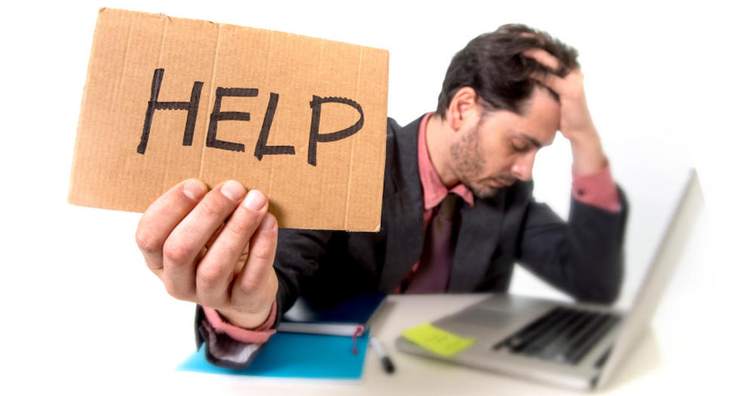
Az online tanulás hátrányai
Nem lehetek az iskolában a barátaimmal.
Ha valamit nem értek és a családtagjaim sem tudnak benne segíteni nem tudok úgy segítséget kérni a tanáraimtól, mint az iskolában.
Hiányzik, hogy előben elmagyarázzák például a matematikát, amit nem könnyű itthon, egyedül megértenem.
Unalmasabb egyedül tanulni, mint az osztálytársaimmal az iskolában.
Rossz, hogy nem mehetünk sehova sem.

Slide 6
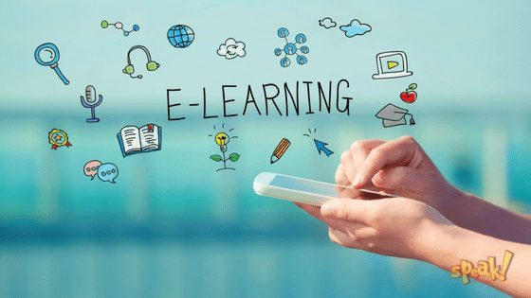
Vélemény
Nem örülnék neki, ha a jövőben így kellene tanulni
Remélem minél hamarabb újra járhatunk iskolába úgy, hogy nem kell félnünk ettől a betegségtől.

Slide 7
Köszönöm a figyelmet!

